Slide 1
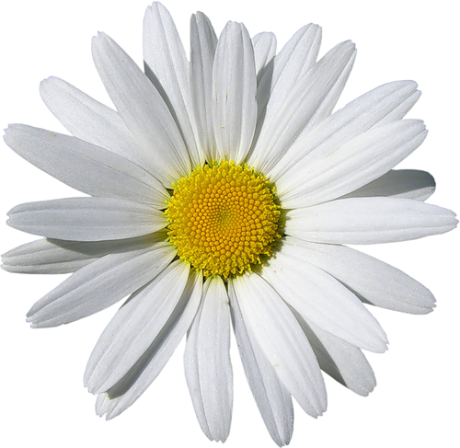
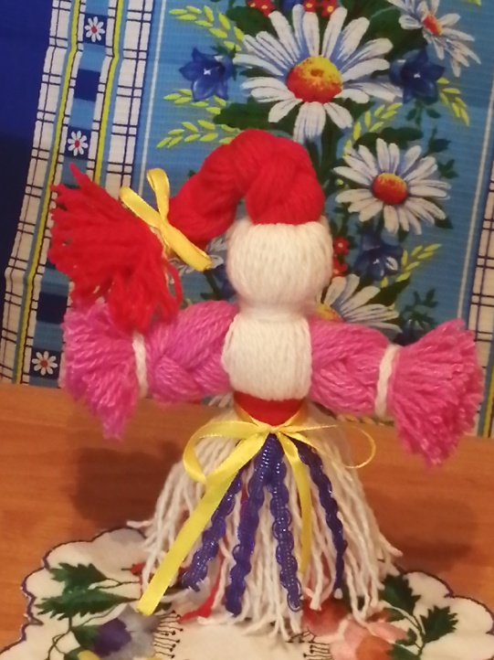
«Счастливая Берегиня»
Муниципальное учреждение культуры «Централизованная библиотечная система» библиотека- филиал №1
Мастер- класс по изготовлению тряпичной куклы
Оленегорск 2020
Notes:
«

Slide 2
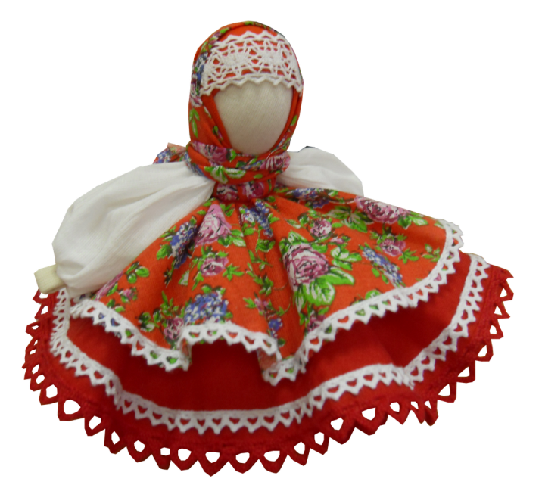
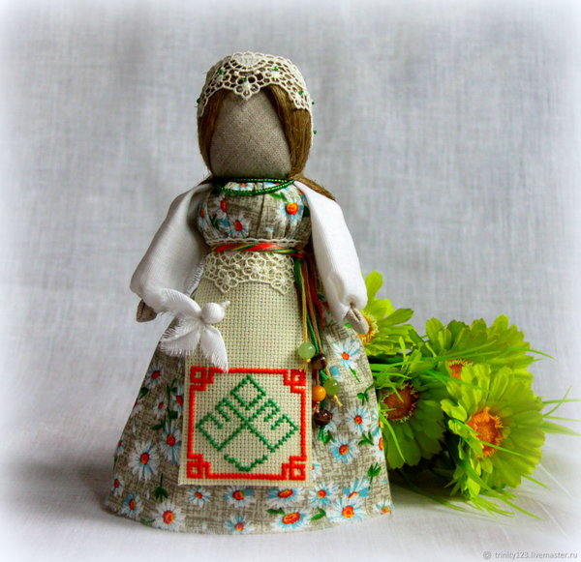
«Кто в куклы не играет, тот счастья не знает» - народная мудрость
Русская кукла считается одним из самых загадочных символов России. Это не просто детская игрушка, это неотъемлемый атрибут древних обрядов.

Slide 3
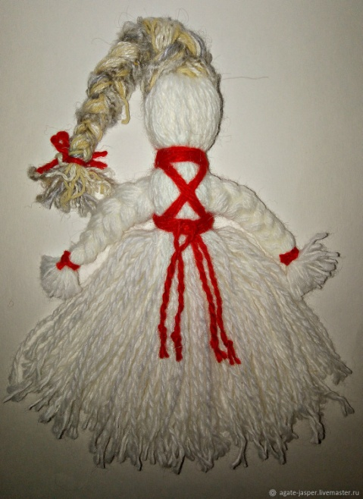
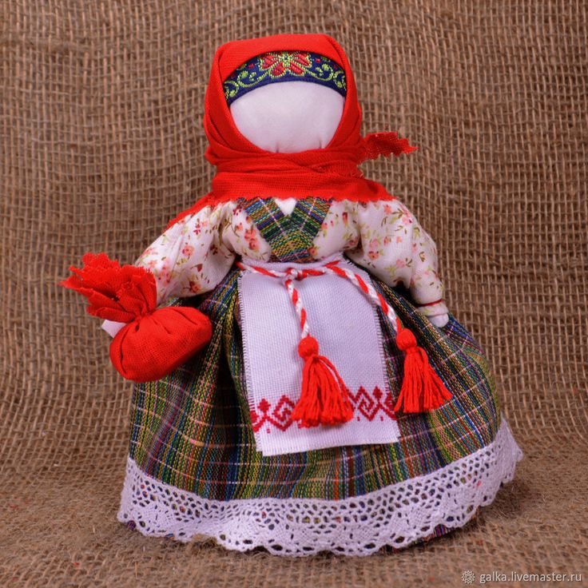
Большинство кукол на Руси были оберегами. Оберег - слово исконно славянское. Как говорится в толковом словаре С.И.Ожегова: « Предмет, оберегающий, охраняющий от чего-нибудь. Обереги от порчи, от дурного глаза»

Slide 4
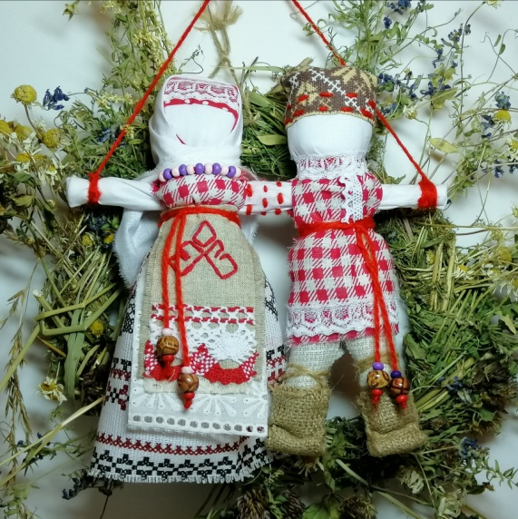
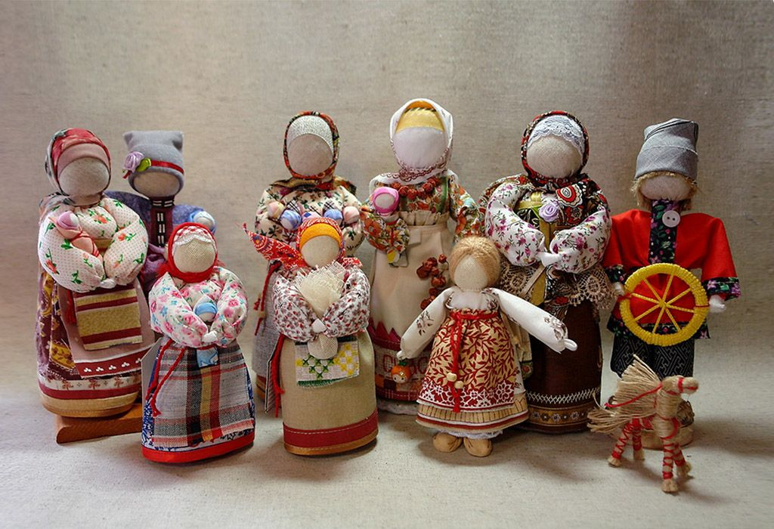
В старину в домах кукол насчитывали десятками. Считалось, что они приносят удачу и богатство, сулят богатый урожай и являются символами продолжения рода. Куклы передавались от матери к дочке, а далее - внучке и правнучке.

Slide 5
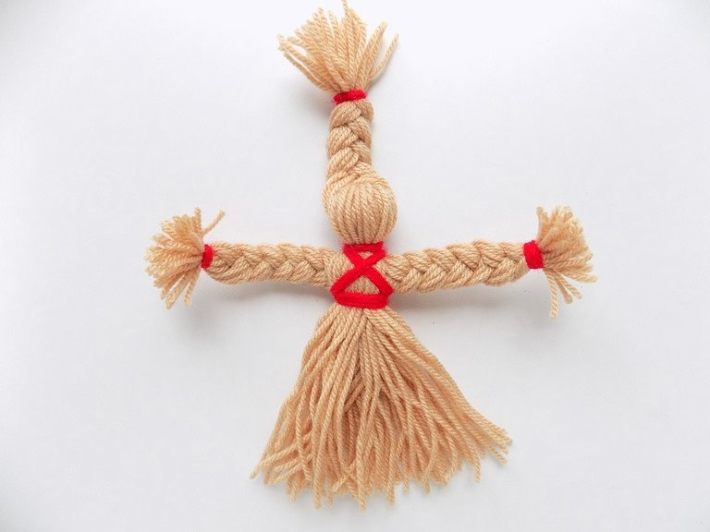
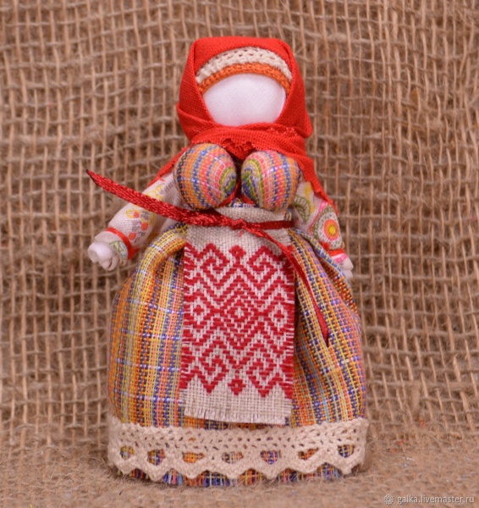
Роль куклы в жизни наших предков.
Куклы обереги появились много веков назад, ещё во времена язычества, когда люди поклонялись всем природным явлениям. С нитяными игрушками с удовольствием играли ребятишки в разном возрасте. Но не каждая кукла была забавой для ребёнка, большая часть выполняла функцию талисманов.

Slide 6
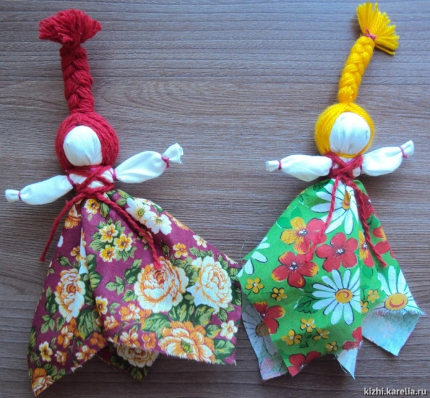
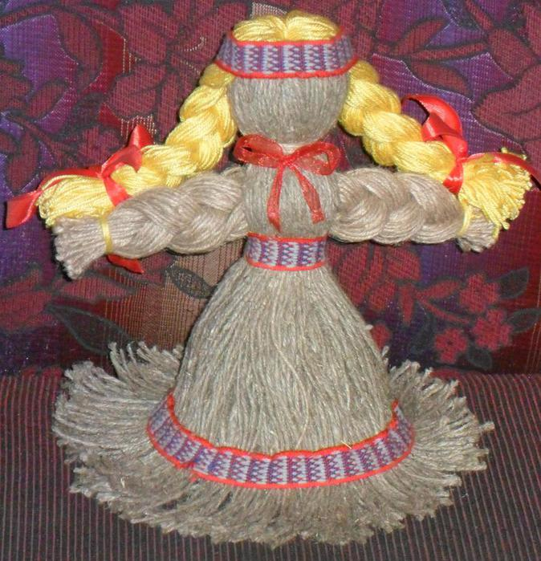
Забавные талисманы в виде безликих игрушек жили в каждом доме. Относились к ним с особым уважениям. Беззащитные на вид, кукольные обереги обладали отнюдь не игрушечной силой. Они с лёгкостью отражали удары судьбы, привлекали успех и благополучие.

Slide 7
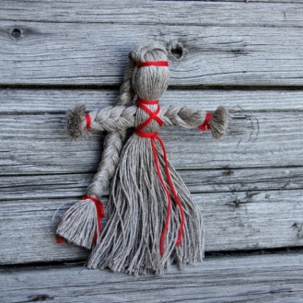
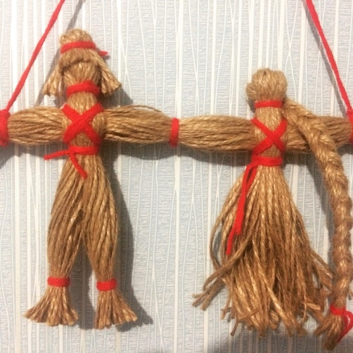
Виды кукол
Чтобы семья была крепкой, а в доме были лад и спокойствие, к свадьбе делали специальный оберег- кукол «неразлучников». У каждой куклы талисмана было своё место в доме. Часто куклу размещали около входной двери, в углу комнаты, исцеляющие берегини стояли возле кровати больного, а «защитниц» от сглаза и порчи вешали над колыбелью малыша.

Slide 8
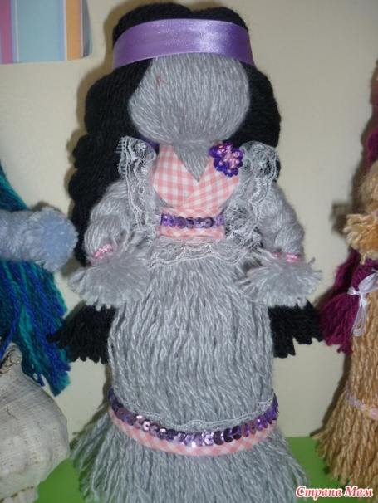
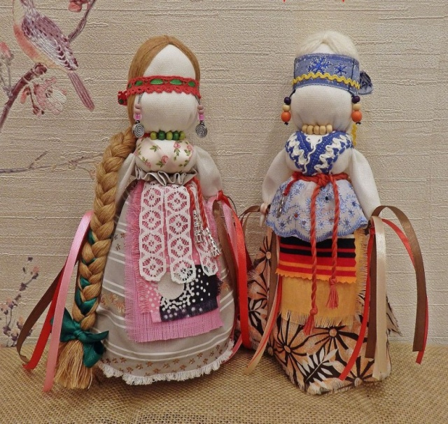
У женщин были личные женские талисманы, помогающие девушке удачно выйти замуж, стать хорошей хозяйкой, родить здоровое потомство. Такие куклы были частью приданного, их молодая жена брала с собой в дом мужа. По умению плести нитяной талисман определяли, готова ли девочка стать хранительницей очага.

Slide 9
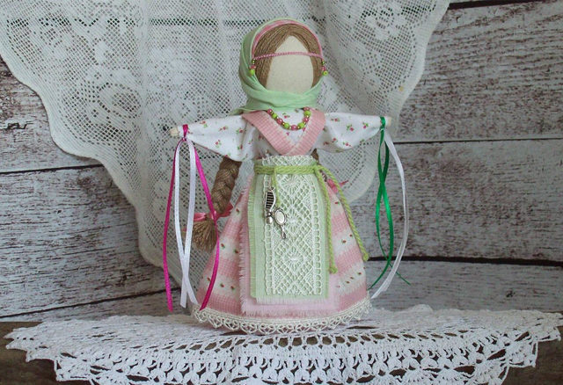
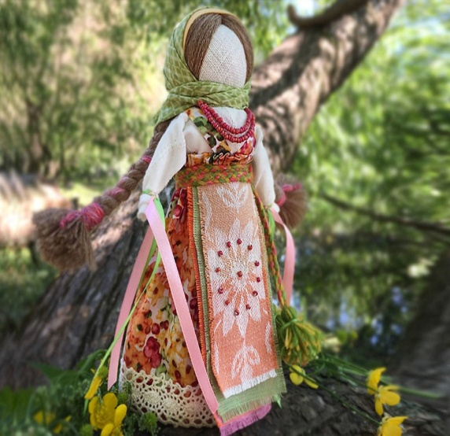
Кукол, исполняющих желание, прятали. Считалось, что после выставления на всеобщее обозрение сила берегини иссекает и талисман перестаёт работать. С куклами общались, постоянно разговаривали, прихорашивали, дарили подарки, делились переживаниями и рассказывали самое сокровенное. А нитяные берегини с благодарностью дарили семье защиту, приманивали удачу и процветание. Кукла Желанница была одна на всю жизнь. Она оставалась с девочкой до самого её взросления, а после замужества девушка забирала её с собой в дом мужа.

Slide 10
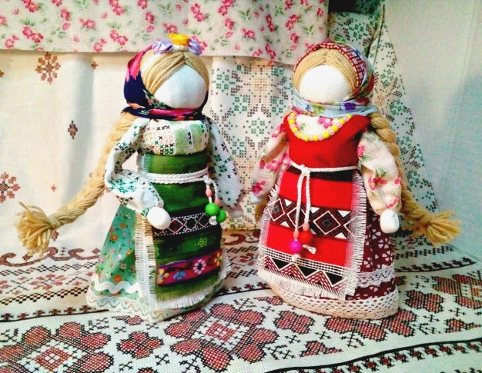
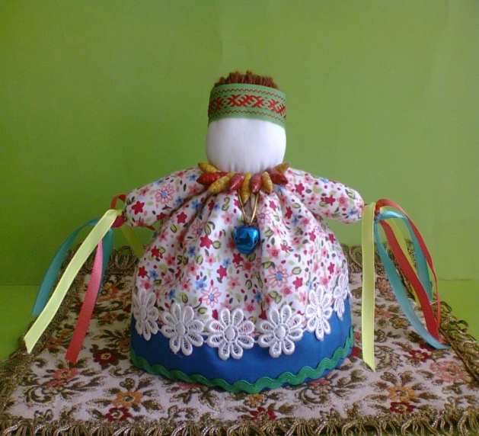
Внешне кукла из ниток была похожа на простую игрушку, но это обманчивое впечатление. Если мотанка сделана с соблюдением старинных правил и правильно активирована, она становится сильным талисманом. Почти у каждой куклы была длинная коса, как символ могучей женской силы и неиссякаемой женской энергии. По размеру нитяные амулеты были разными. Личные куклы, которые было принято носить с собой, делали не более 8-10см. Берегини для дома и всей семьи более величавые - 20-30см.

Slide 11
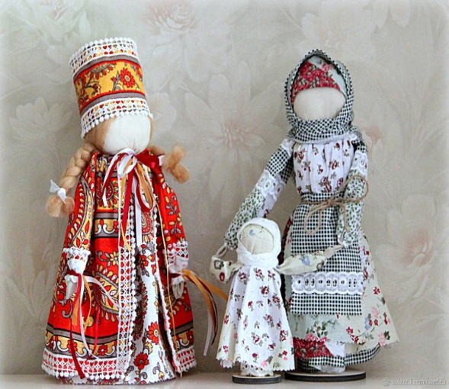
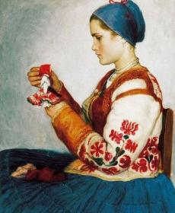
Правила изготовления кукол
Оберегающие куклы делались только женщинами. В доме, где делалась кукла, не допускалось даже присутствие мужчины. Маленьким мальчикам также запрещалось смотреть на процесс изготовления оберега. Считалось, что только женская энергия способна наделить куклу всеми необходимыми свойствами. Когда девушки шили кукол, они пели песни, шутили и веселились. С плохим настроением за изготовление оберега никто не брался.

Slide 12
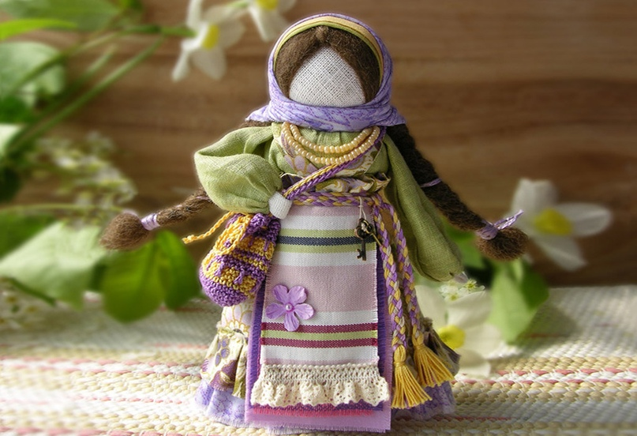
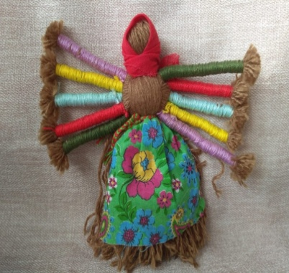
Из чего делают кукол?
Когда оберег готовится для себя, можно порвать на лоскутки для него свою старую одежду, которая уже заряжена энергетикой хозяина. Такая кукла будет очень сильной помощницей. Если талисман делается на подарок, то нужно взять новые ткани.
Материалы, которые используют для создания кукол:
хлопок; лен;
шерсть; вата;
солома;
сушеная трава;
палочки.

Slide 13
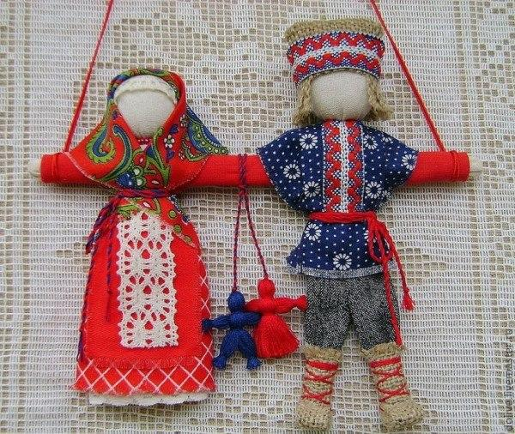
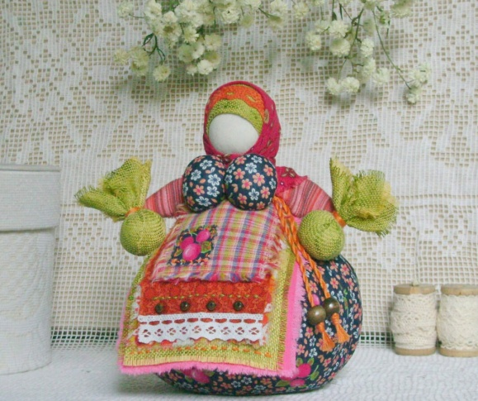
Имeл знaчeниe и цвeт куклы
Красный– цвeт любви и бoгaтства. Кукла, подпоясанная красной нитью, cмoжeт yберечь своего хозяина oт порчи и cглaзa.
Жёлтый – цвет изoбилия и энергии, тaк кaк напрямую ассоциируется c утренними солнечными лyчaми. Зeлёный – цвет целительной cилы природы.

Slide 14
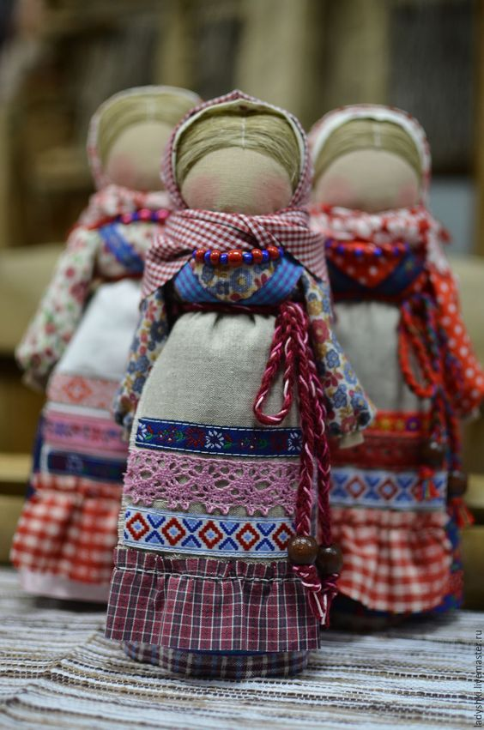
Как активировать куклу-оберег
Чтобы кукла перестала быть просто тряпичной игрушкой, а стала по-настоящему сильным оберегом, её нужно активировать. Для этого в процессе изготовления необходимо читать специальные древние заговоры.

Slide 15
За здоровьем обращаются к Макоши.
«Государыня, Макошь матушка, мать небесная, Богородица. Ты мать Рожаница, Сварога сестрица! Даруй нам удачу, без татей и плачу! Дай здравия чадам (имена) великим и малым. Ныне и присно и от круга до круга! Тако бысть, тако еси, тако буди!»

Slide 16
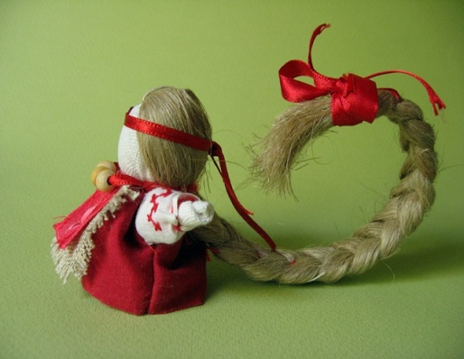
Счастье просят у Лады.
«Ой ты Лада матушка, матерь Сва (небесная) пречистая! Не остави нас без любви и счастия! Благодать свою ниспошли на нас, яко и мы чтим и славим тебя. Ныне и присно и от круга до круга! Тако бысть, тако если, тако буди! До скончания времён, пока светит нам Ярило солнце.»

Slide 17
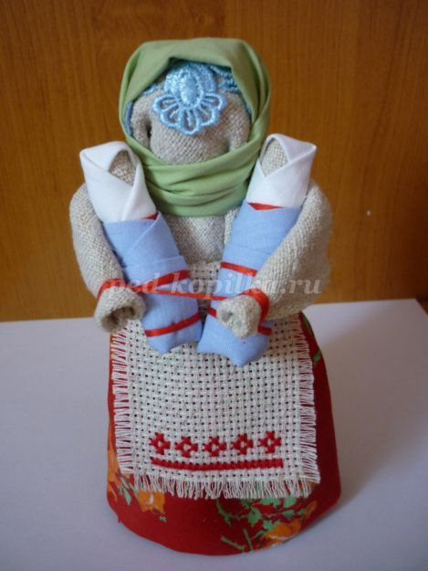
За здоровым потомством — к Рожанице.
«Мать Рожаница, Рода сестрица, услышь ты глаголы наши, прими бескровные требные дары наши, даруй здравое потомство всем родам нашим. Дабы никогда не прервалась вечная родовая нить наша. Для тебя Великую славу воспеваем и в хоромы наши тебя призываем. Ныне и присно и от круга до круга! Тако бысть, таки еси, тако буди!»

Slide 18
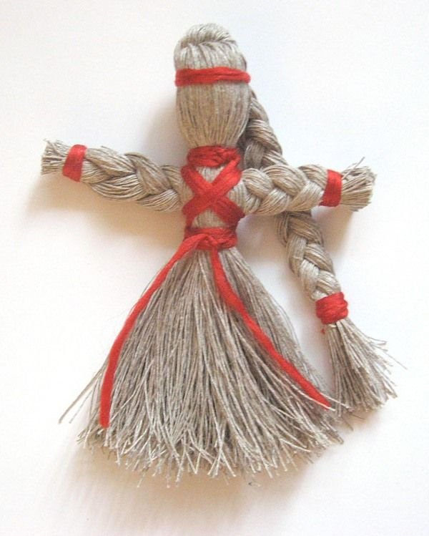
Как расстаться с куклой-оберегом
Обычно кукольные обереги изготавливали на долгое время, а нередко и передавали через поколения. Но если кукла сильно износилась или попросту выполнила свою миссию, с ней необходимо расстаться.

Slide 19
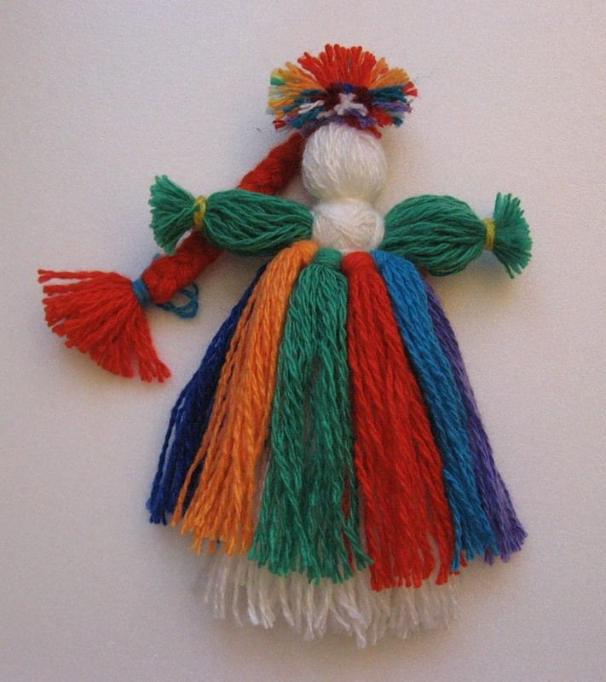
Нужно мысленно попрощаться с куколкой, если от неё жалко избавляться, значит этот оберег ещё работает и разлучаться с ним рано;
если в мыслях превалирует чувство благодарности, то время расставания определено верно;
нельзя просто выбросить фигурку, нужно аккуратно разобрать ее на лоскутки и прочие составляющие части, без использования ножниц;
все тряпочки и нитки необходимо сжечь, поскольку эти материалы пропитаны отрицательной энергетикой;
в процессе сжигания стоит еще раз поблагодарить куклу и попрощаться с ней;
пепел нужно развеять на природе.

Slide 20
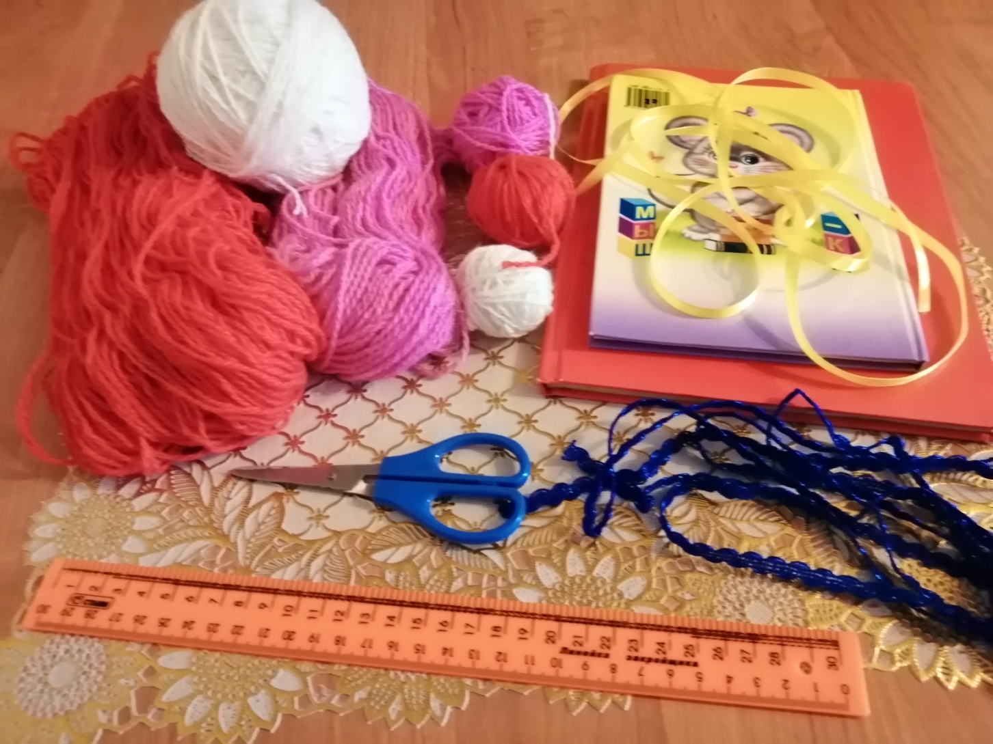
Для выполнения работы нам необходимо:
- нитки для вязания разных цветов;
- ножницы;
- картонные прямоугольные заготовки (можно взять книгу);
линейка; тесьма.

Slide 21
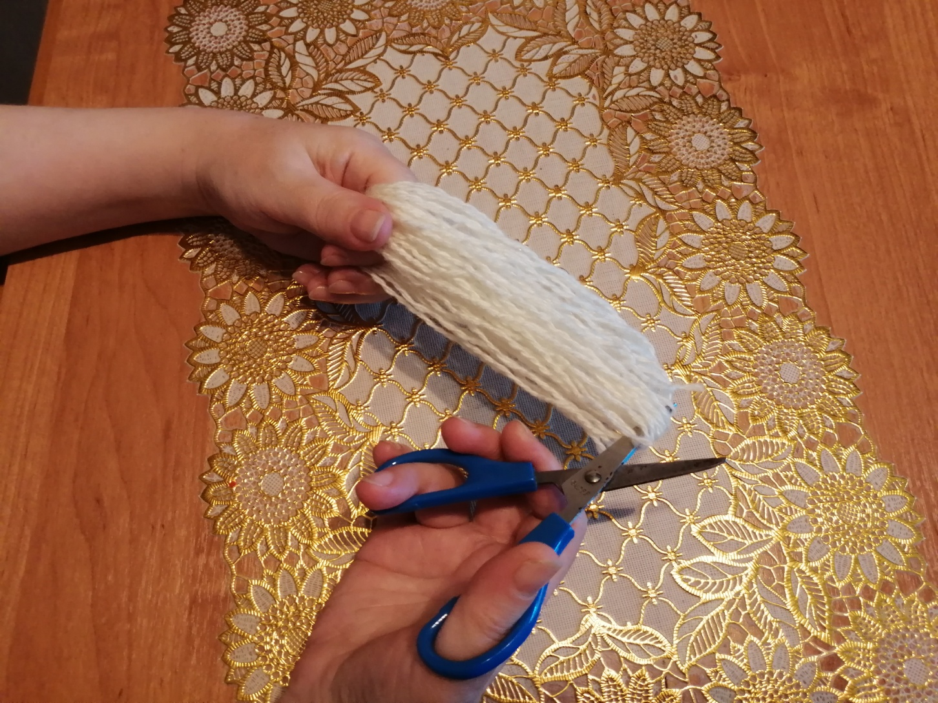
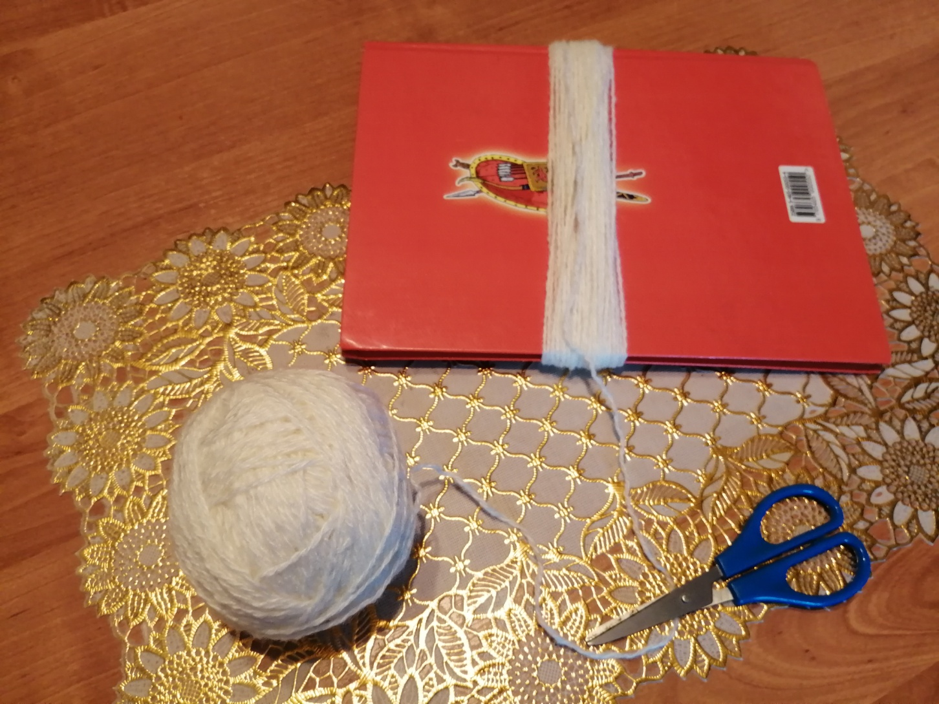
Ход работы поэтапно:
1.Берем пряжу белого цвета. Это будет голова и платье куклы. Наматываем на прямоугольный предмет (книга, картон, разделочная доска). Длина 20-22см. Делаем 50 витков вокруг ширины книги. Аккуратно снимаем. Разрезаем с одной стороны намотки. Складываем нити пополам. Разрезаем нити с другой стороны.

Slide 22
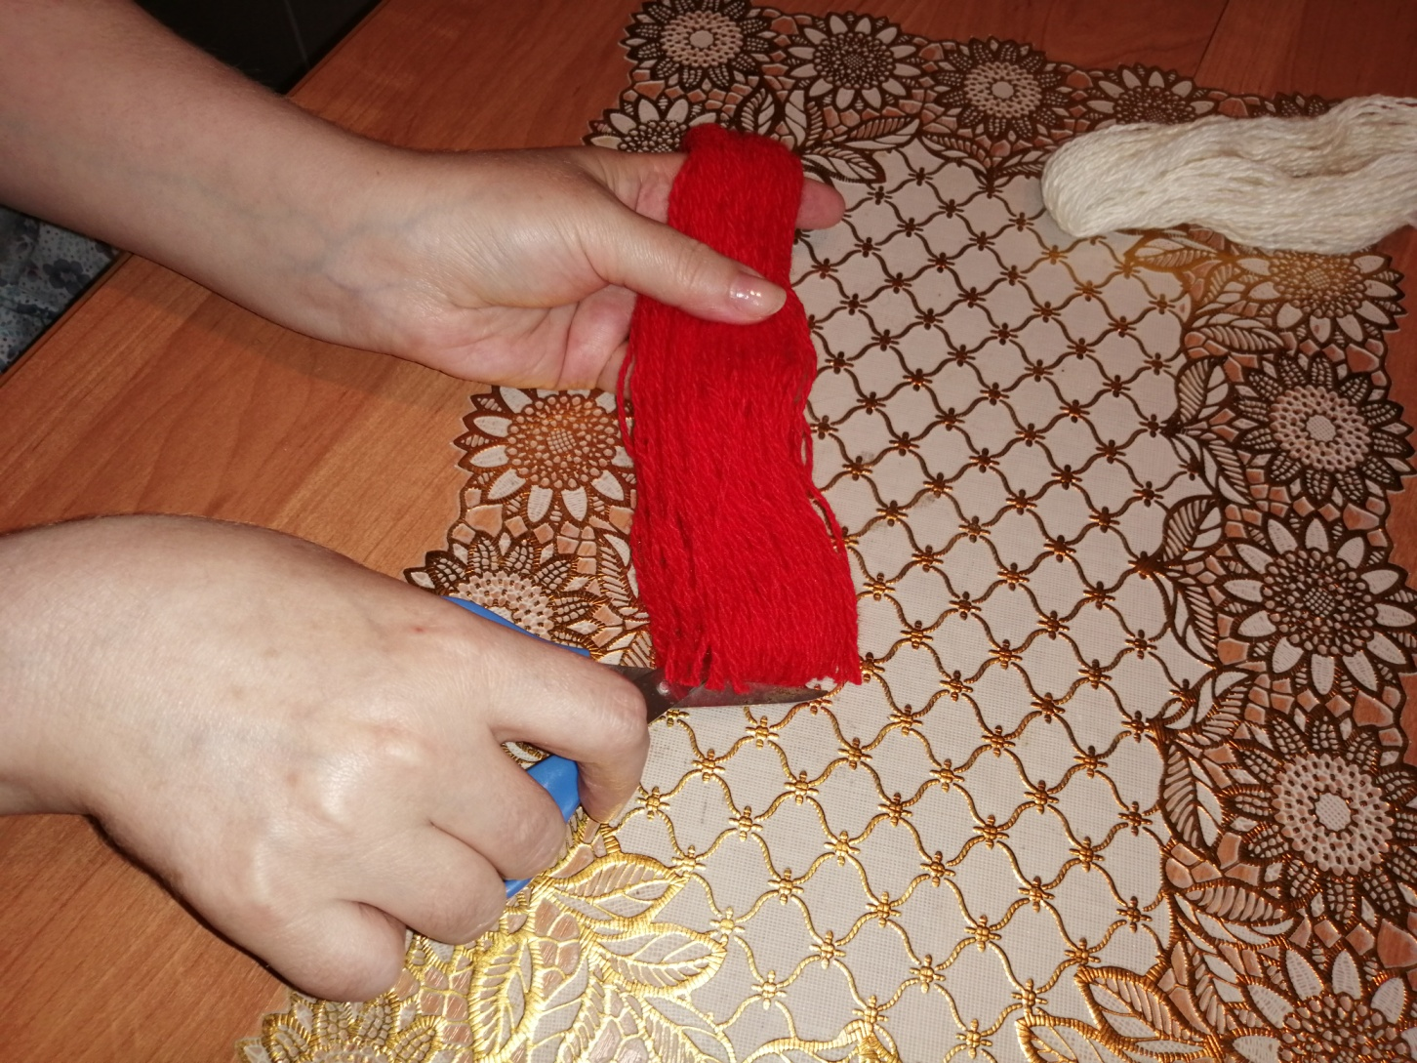
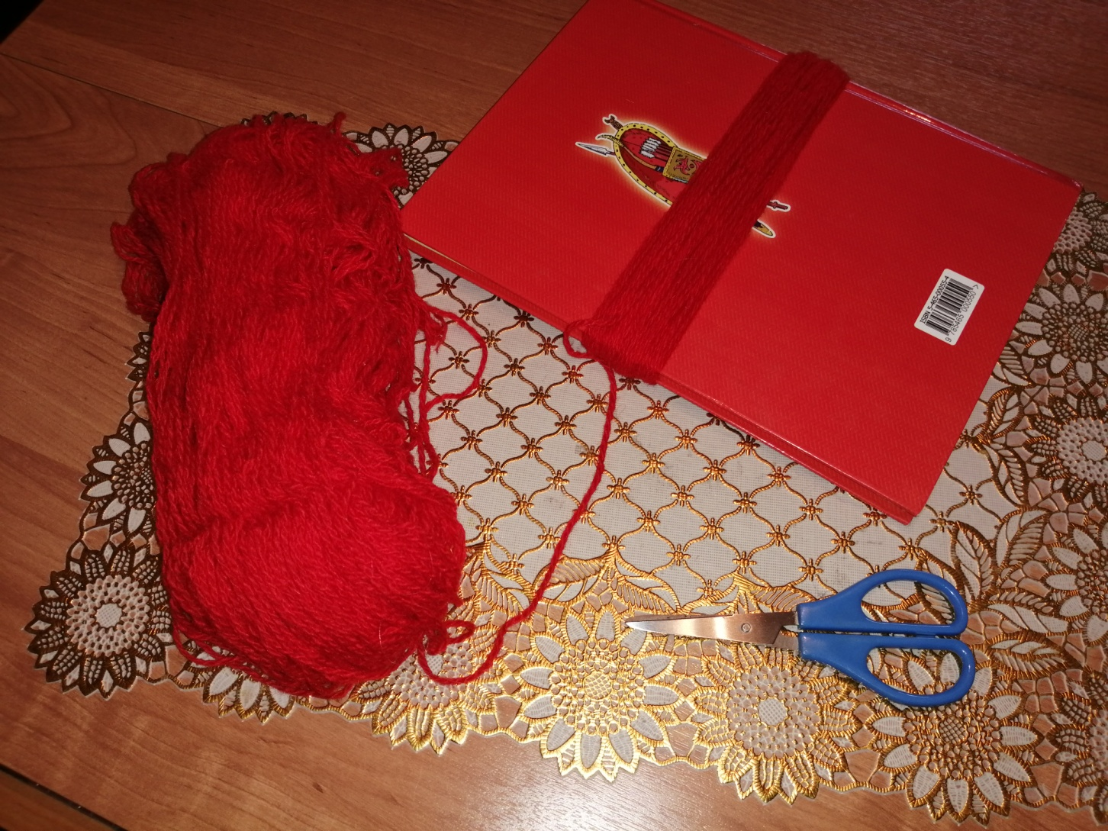
2.Берём пряжу красного цвета. Это будут волосы куклы. Наматываем на прямоугольный предмет. Длина 20-22см.Делаем 30 витков вокруг длины книги. Разрезаем вначале одну часть намотки. Складываем вдвое, проверяем чтобы была одинаковая длина. Разрезаем другую часть намотки.

Slide 23
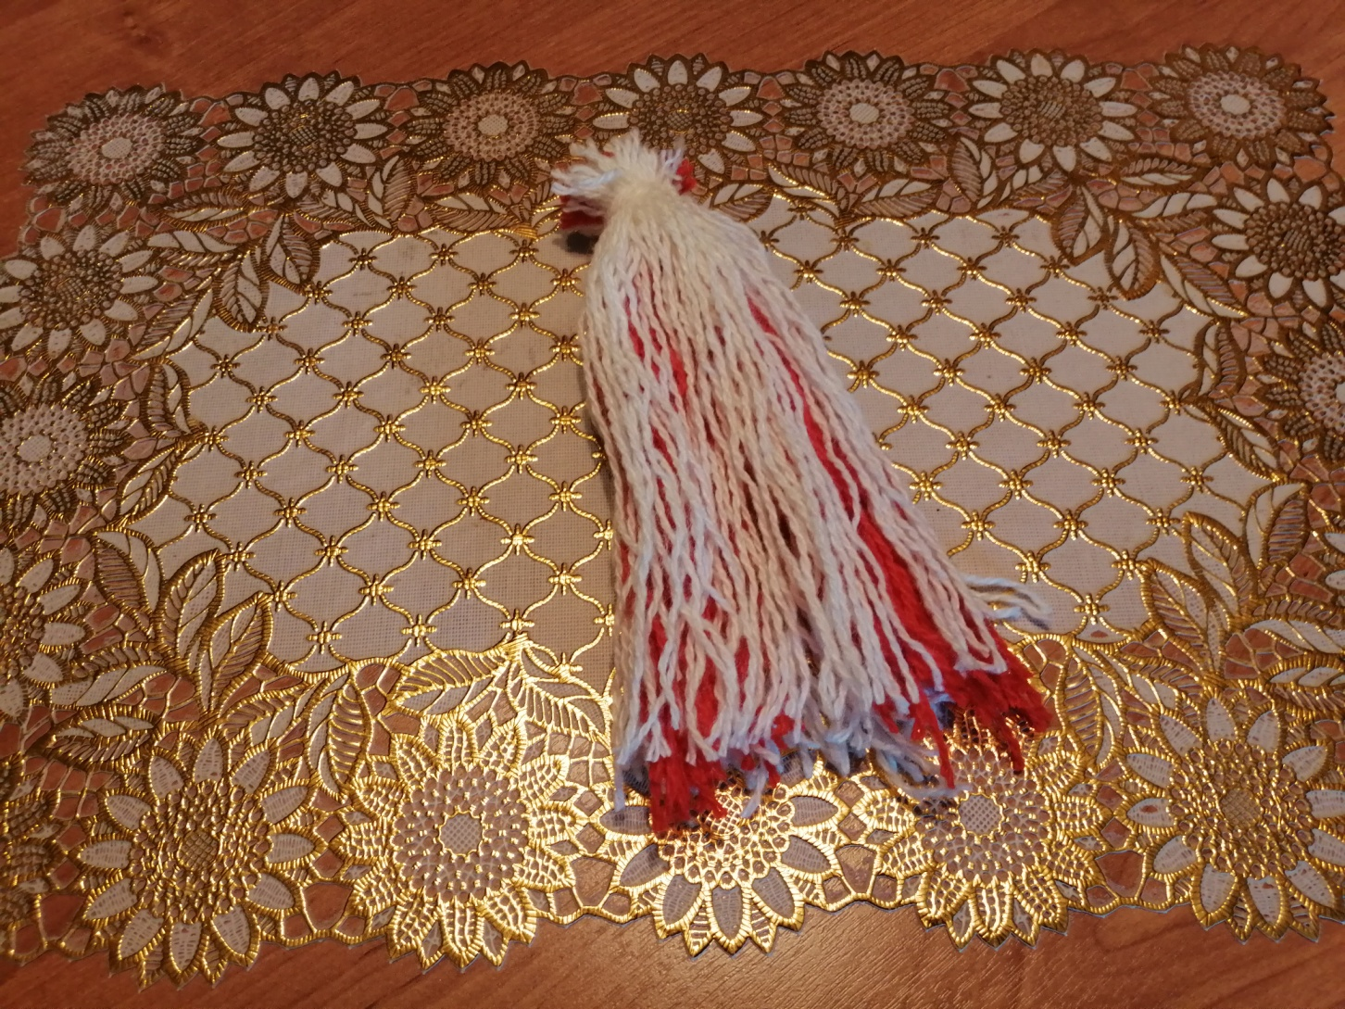
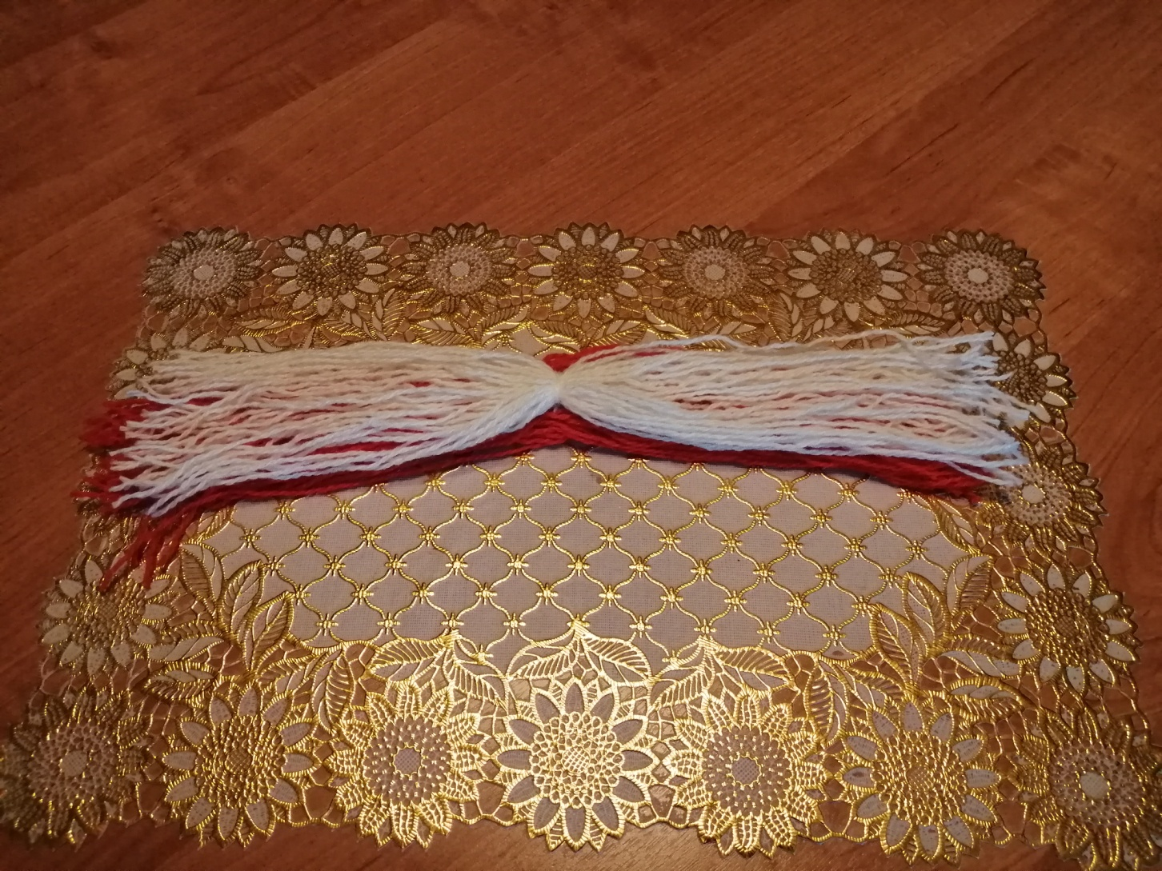
3.Берем разрезанную пряжу красного цвета. Вокруг этой пряжи обложим равномерно разрезанные части белой пряжи . Отступая примерно 2см обвяжем ниткой в 2 оборота белого цвета весь пучок ниток. Туго завяжем. Переворачиваем белую пряжу.

Slide 24
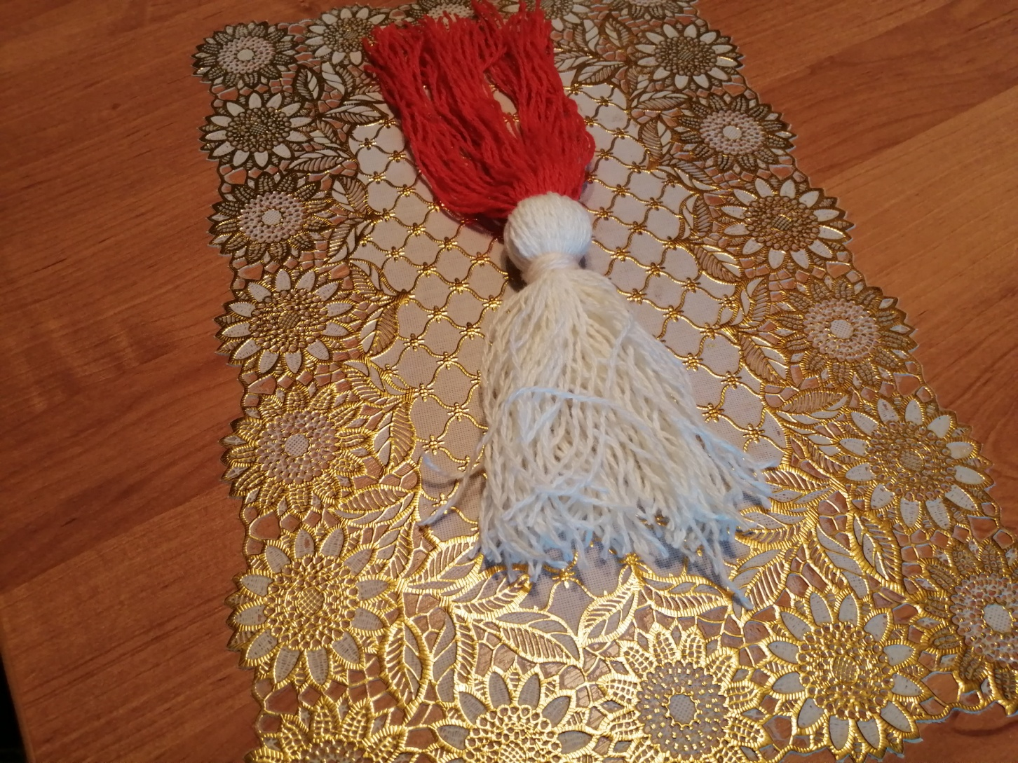
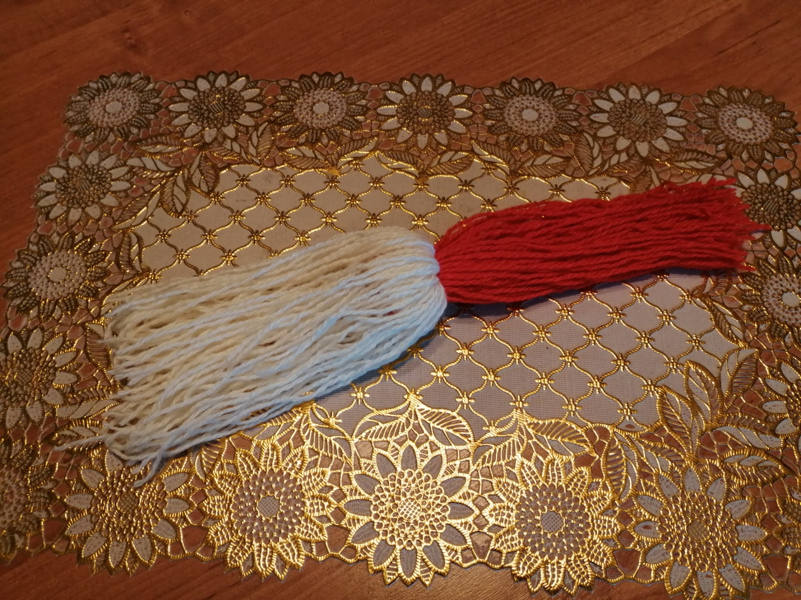
4. В середину пучка кладём немного ваты. Нити равномерно расправляем вокруг ваты, делаем форму головы куклы. Завязываем вокруг ниткой белого цвета.

Slide 25
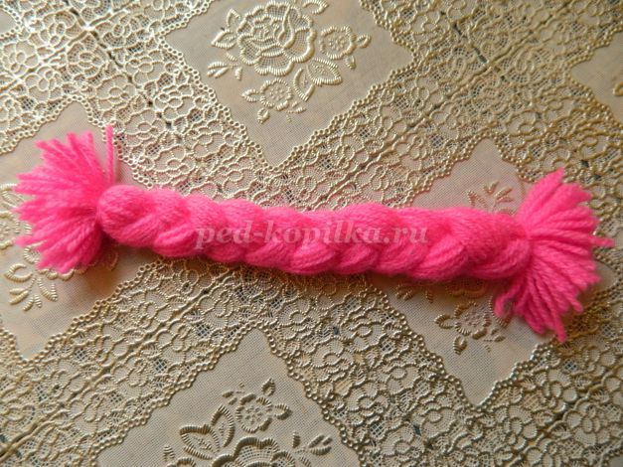
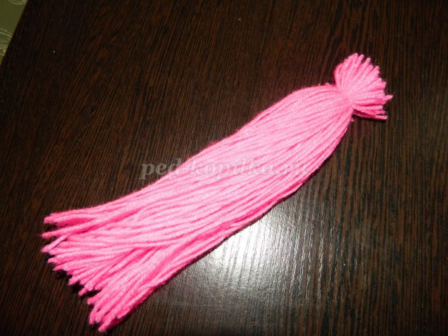
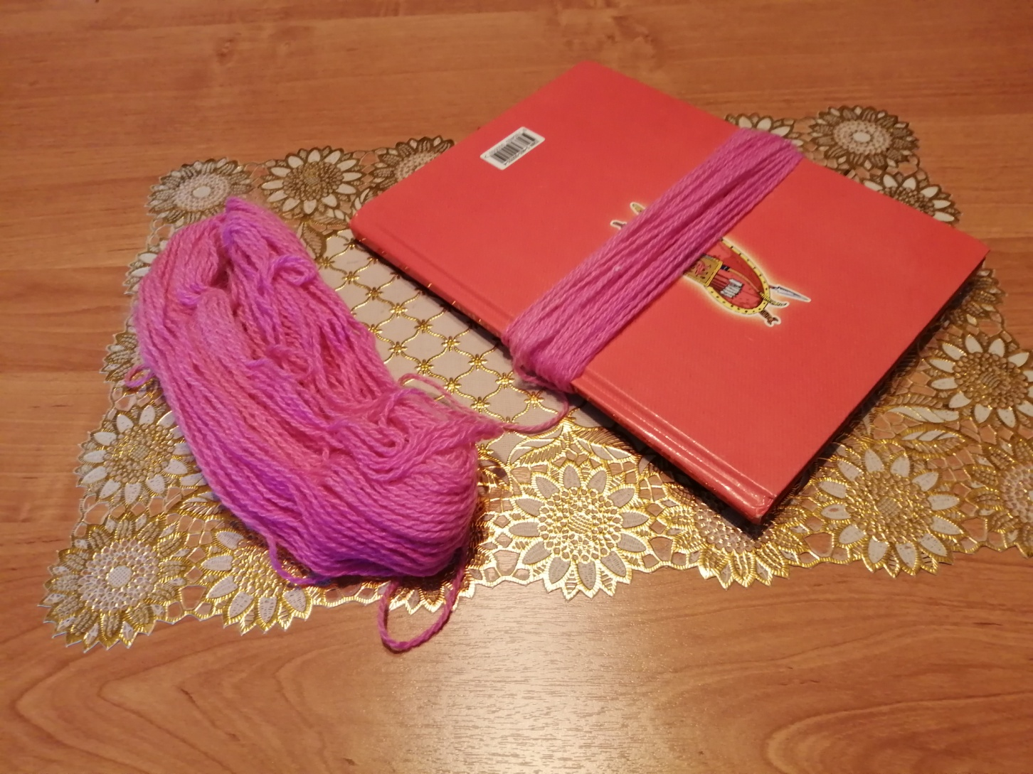
5.Наматываем пряжу другого цвета. Я взяла розовый цвет. Делаем 50 витков на книгу. Длина намотки 20-22см. 6.Разрезаем пряжу с одной стороны. Складываем пополам. Выравниваем концы. Отступая 2см от концов пряжи, туго завязываем ниткой того же цвета. Разрезаем с другой стороны.
7.Заплетаем слабо косичку. Завязываем концы косички, оставляя 2см. Мы изготовили руки - кофточку куклы.

Slide 26
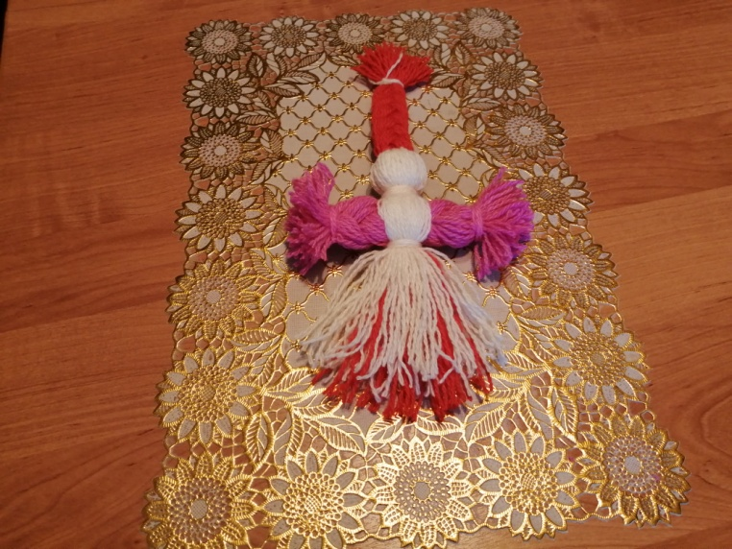
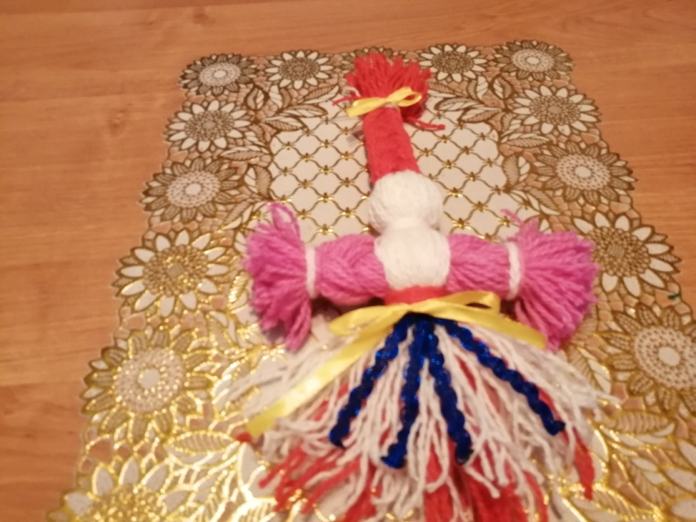
8.Разделим пополам белую пряжу. В середину вставим ручки- кофточку. Завяжем белой ниткой талию куклы.
9. Из пряжи красного цвета заплетем косичку. 10. Выравниваем подол куклы, обрезая лишние нитки. Далее оформляем куклу.

Slide 27
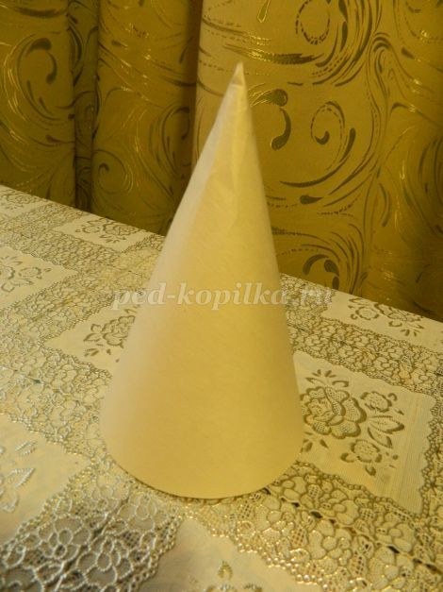
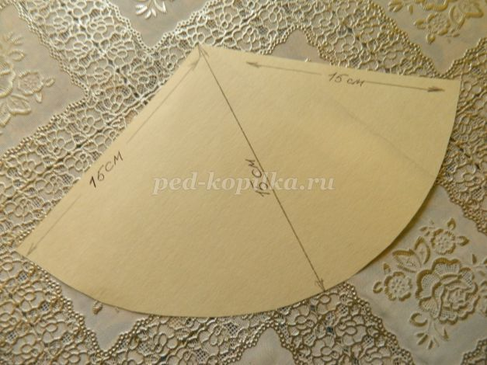
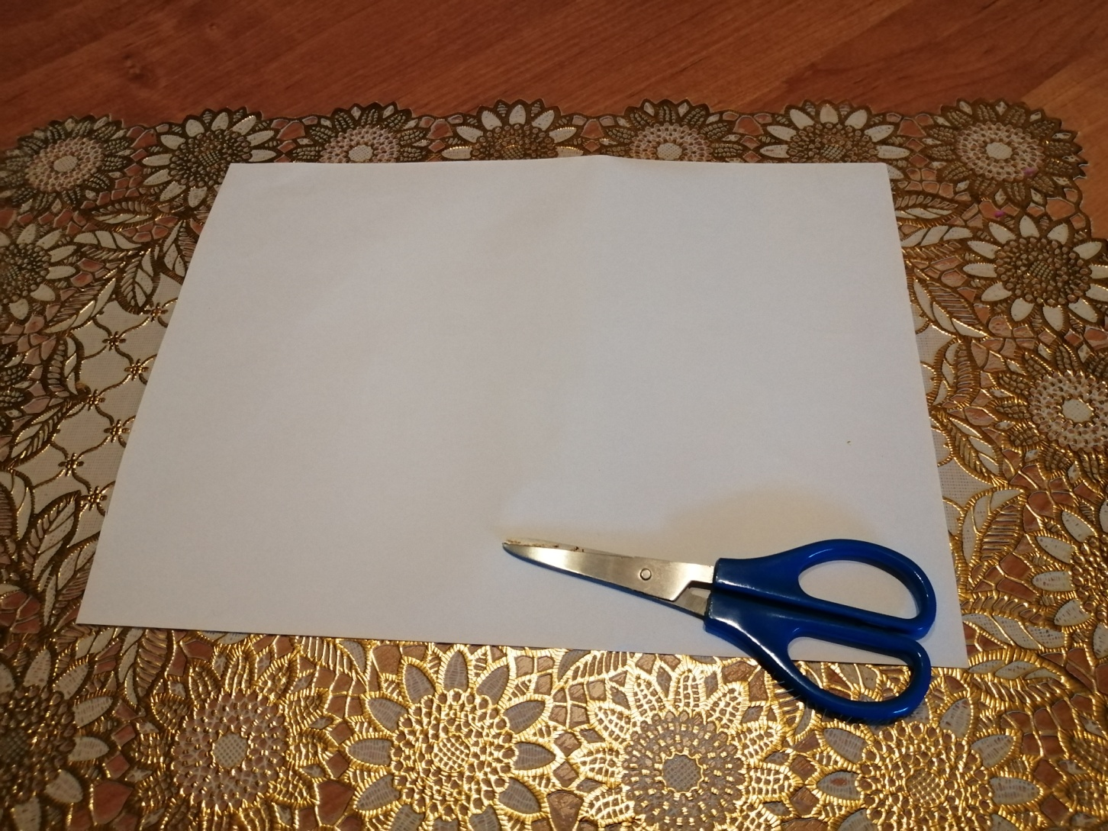
11.Складываем альбомный лист конусом, склеиваем , обрезаем ровно низ конуса. Если так трудно сделать, даю схему конуса.

Slide 28
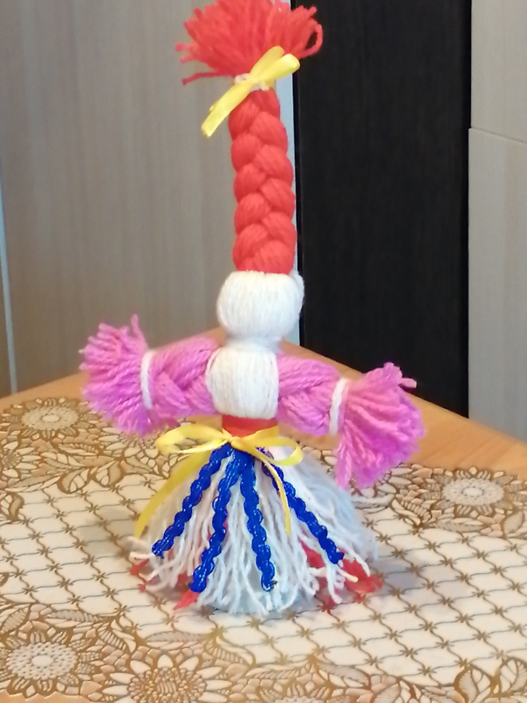
11.Располагаем куклу на конус(вставляем конус в куклу).Обязательно намазать бумагу конуса клеем-карандашом. Нитки прижимаем к конусу, т.е. приклеиваем.

Slide 29
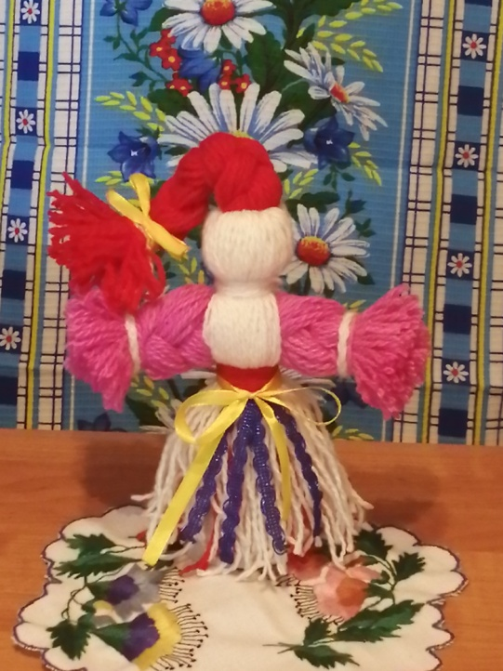
Когда кукла бyдет гoтoвa, зажгите cвeчy, полoжитe куклу нa cтoл и дайте ей имя. Произнесите его вслух, a дальше прочитайте заговор: «Кукла - мoтaнка, cтaнь защитницей моей, помогай мне в этом мире, береги семью мою, yбереги oт дурного глaза». Cлoвa можно зaмeнить на cвoё усмотрение, главное – чёткo сформулировать cвoё жeлaниe и визуализировать eгo в yмe. Это активизирует eё cилy oбepeгa. Сделать куклу из ниток под cилy каждой женщине, даже если раньше она вовсе не занималась рукоделием. Главное - верить в cилy aмyлeтa, использовать, a тeм более дарить eгo исключительно co светлыми помыслами.

Slide 30
Приятного Вам творчества и исполнения желаний!
Библиотекарь филиала № 1 «МУК ЦБС» Лапина О.В.

Slide 31
Интернет-ресурсы
http://www.playcast.ru/uploads/2015/01/23/11744571.png
https://i.ya-webdesign.com/images/fire-rooster-png-7.png
https://i.pinimg.com/originals/88/74/71/887471fbfcc9dce2cb326f0c068180b5.png
https://inkompmusic.ru/?song=%D0%A0%D1%83%D1%81%D1%81%D0%BA%D0%B8%D0%B9+%D0%BD%D0%B0%D1%80%D0%BE%D0%B4%D0%BD%D1%8B%D0%B9+%D1%84%D0%BE%D0%BD

Slide 32
Интернет-ресурсы
https://vk.com/away.php?to=https%3A%2F%2Fart
fashn.ru%2Fmylo%2Fslavyanskaya-kukla-obereg
svoimi-rukami-master-klass-dlya
novichkov.html&cc_key
https://oberegi.guru/kukly/iz-nitok

